Slide 1
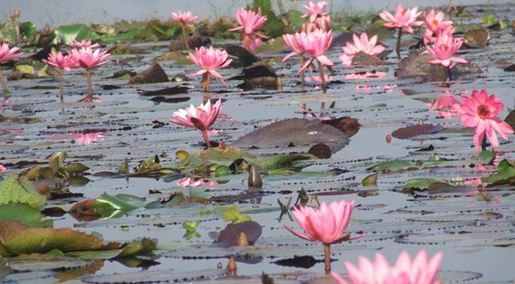
শুভেচ্ছা
মুহাম্মদ আরিফ উদ্দীন
প্রভাষক, (বাংলা)
বখতিয়ার পাড়া চারপীর আউলিয়া আলিম মাদরাসা
আনোয়ারা, চট্টগ্রাম।
মোবাইল নং -০১৮১৫৫৭২১৮২
ই-মেইল- mdarifuddin122@gmail.com

Slide 2
বাংলা সাহিত্য
বাংলা ১ম পত্র
একাদশ শ্রেণি (আলিম)
সময়ঃ ৪৫ মিনিট

Slide 3
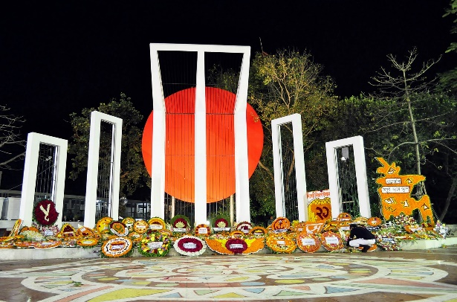

Slide 4
কবিতা
ফেব্রুয়ারি,১৯৬৯ (পার্ট-০২)
শামসুর রাহমান
পৃষ্ঠা নং- ১২৫-১২৬

Slide 5
শিখনফল
এ পাঠ শেষে শিক্ষার্থীরা----------------
১) প্রমিত উচ্চারণের মাধ্যমে “ফেব্রুয়ারি ১৯৬৯” কবিতাটি আবৃত্তি করতে পারবে ।
২) ১৯৬৯ সালে পূর্ববঙ্গে যে গণআন্দোলন হয়েছিল সে সম্পর্কে বলতে পারবে ।
৩) “ফেব্রুয়ারি ১৯৬৯” কবিতার সারমর্ম লিখতে পারবে ।

Slide 6
সরব পাঠ
আবার ফুটেছে দেখ কৃষ্ণচূড়া থরে-থরে শহরের পথে
কেমন নিবিড় হয়ে । কখনো মিছিলে কখনো-বা
একা হেঁটে যেতে যেতে মনে হয় ফুল নয়, ওরা
শহিদের ঝলকিত রক্তের বুদ্বুদ, স্মৃতিগন্ধে ভরপুর।
একুশের কৃষ্ণচূড়া আমাদের চেতনারই রং।
এ রঙ্গের বিপরীত আছে অন্য রং ,
যে রং লাগেনা ভাল চোখে, যে রং সন্ত্রাস আনে
প্রাত্যহিকতায় আমাদের মনে সকাল-সন্ধ্যায়-
এখন সে রঙ্গে ছেয়ে গেছে পথ-ঘাট, সারা দেশ
ঘাতকের অশুভ আস্তানা।

Slide 7
আমি আর আমার মতোই বহু লোক
রাত্রি-দিন ভূলুন্ঠিত ঘাতকের আস্তানায় কেউ মরা, আধমরা কেউ,
কেউ বা ভীষণ জেদি, দারুণ বিপ্লবে ফেটে পড়া। চতুর্দিকে
মানবিক বাগান, কমলবন হচ্ছে তছনছ ।
বুঝি তাই উনিশশো উনসত্তরেও
আবার সালাম নামে রাজপথে ,শূন্যে তোলে ফ্ল্যাগ,
বরকত বুক পাতে ঘাতকের থাবার সম্মুখে ।
সালামের চোখে আজ আলোচিত ঢাকা,
সালামের মুখে আজ তরুণ শ্যামল পূর্ব বাংলা।
দেখলাম রাজপথে , দেখলাম আমরা সবাই
জনসাধারণ

Slide 8
দেখলাম সালামের হাত থেকে নক্ষত্রের মতো
ঝরে অবিরত অবিনাশী বর্ণমালা
আর বরকত বলে গাঢ় উচ্চারণে
এখনো বীরের রক্তে ,দুঃখিনী মায়ের অশ্রুজলে
ফোটে ফুল বাস্তবের বিশাল চত্বরে
হৃদয়ের হরিৎ উপত্যকায়। সেই ফুল আমাদেরই প্রাণ,
শিহরিত ক্ষণে ক্ষণে আনন্দের রৌদ্রে আর দুঃখের ছায়ায়।

Slide 9
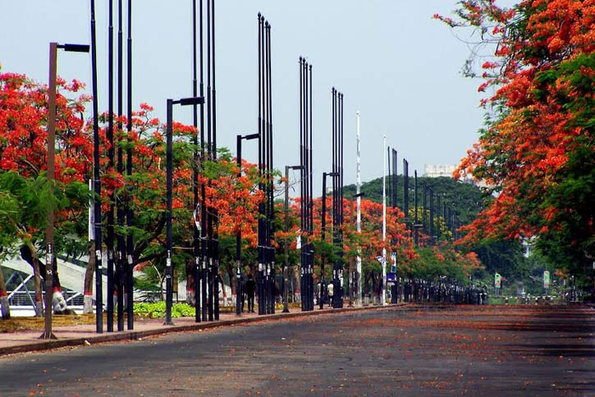
আবার ফুটেছে দেখ কৃষ্ণচূড়া থরে-থরে শহরের পথে
কেমন নিবিড় হয়ে ।

Slide 10
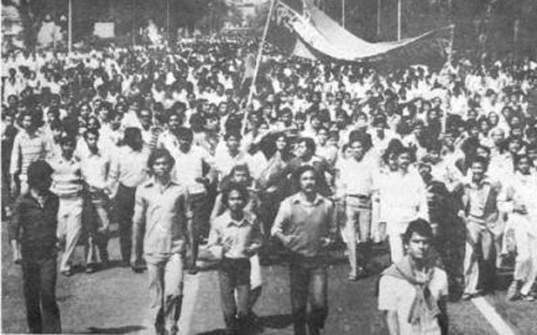
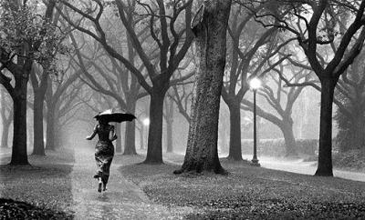
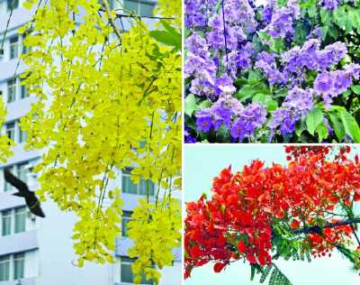
কখনো মিছিলে কখনো-বা একা হেঁটে যেতে যেতে মনে হয়
ফুল নয়, ওরা

Slide 11
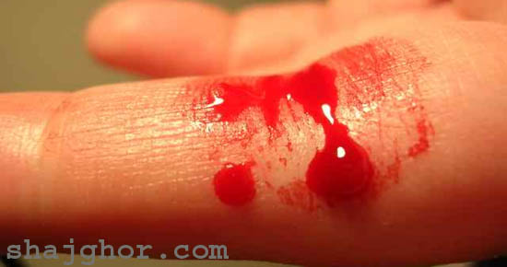
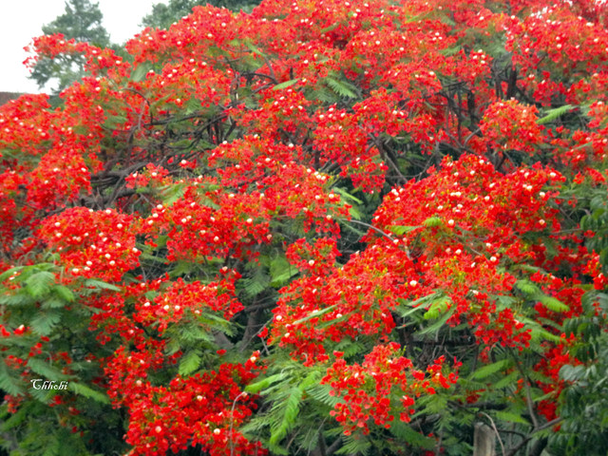
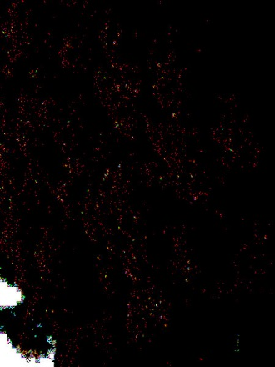
শহিদের ঝলকিত রক্তের বুদ্বুদ,
স্মৃতিগন্ধে ভরপুর
একুশের কৃষ্ণচূড়া আমাদের চেতনারই রং।
এ রঙ্গের বিপরীত আছে
অন্য রং ,

Slide 12
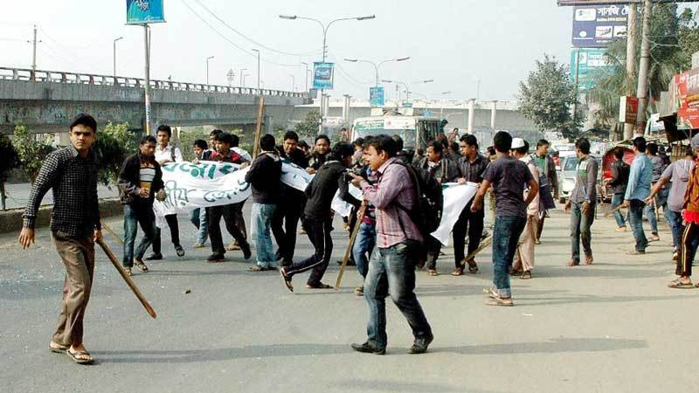
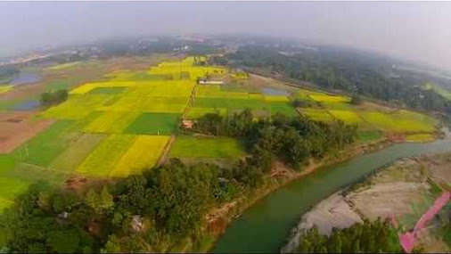
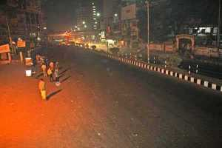
যে রং লাগে না ভাল চোখে, যে রং সন্ত্রাস আনে
প্রাত্যহিকতায় আমাদের মনে সকাল-সন্ধ্যায়

Slide 13
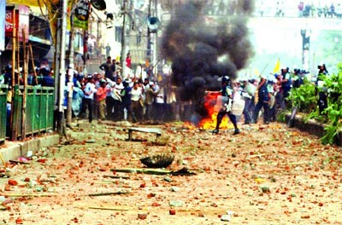
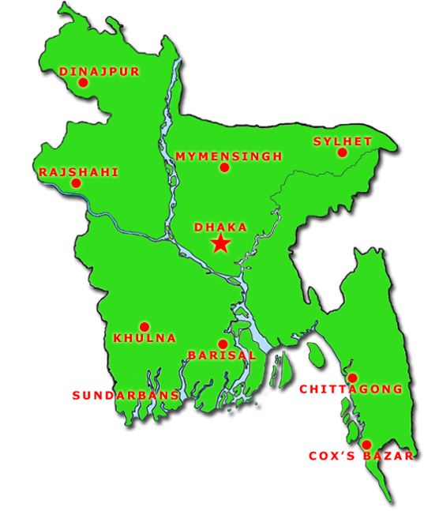
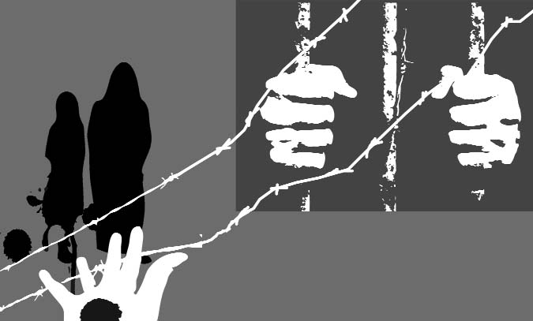
এখন সে রঙ্গে ছেয়ে গেছে পথ-ঘাট,সারা দেশ
ঘাতকের অশুভ আস্তানা

Slide 14
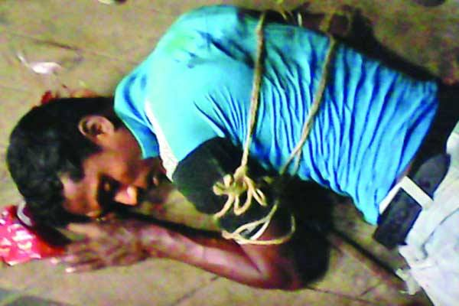
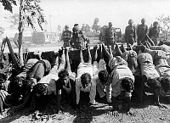
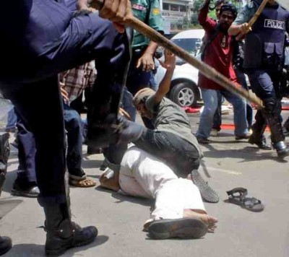
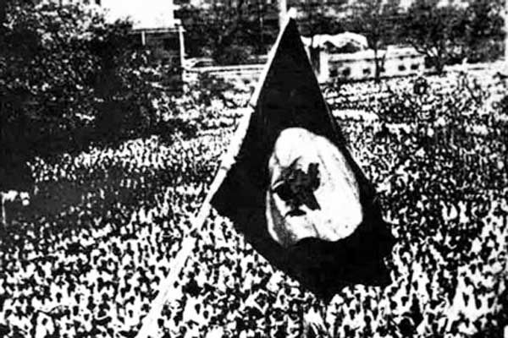
আমি আর আমার মতোই বহু লোক রাত্রি-দিন ভূলুন্ঠিত ঘাতকের আস্তানায়
কেউ মরা, আধ মরা কেউ, দারুণ বিপ্লবে ফেটে পড়া

Slide 15
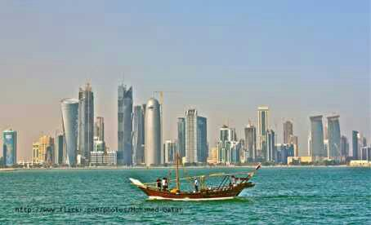
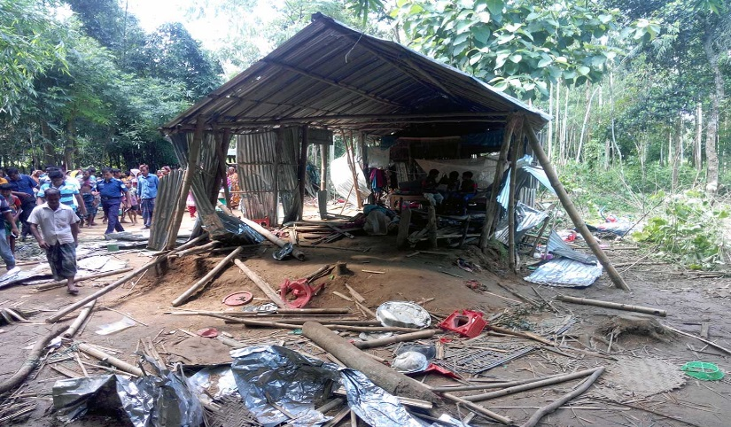
চতুর্দিকে মানবিক বাগান, কমলবন হচ্ছে তছনছ ।
বুঝি তাই উনিশশো উনসত্তরেও

Slide 16
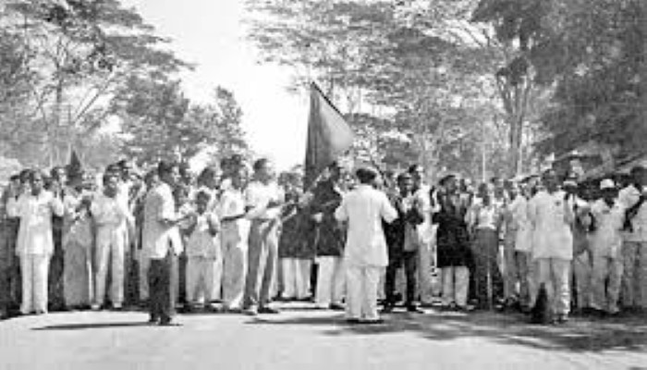
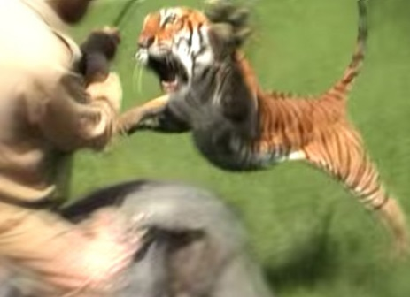
আবার সালাম নামে রাজপথে
শূন্যে তোলে ফ্ল্যাগ,
বরকত বুক পাতে ঘাতকের থাবার সম্মুখে ।

Slide 17
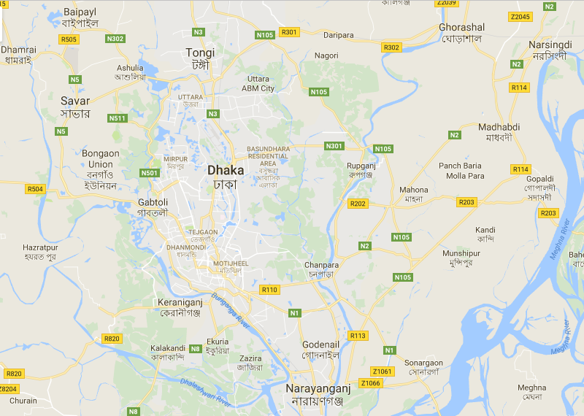
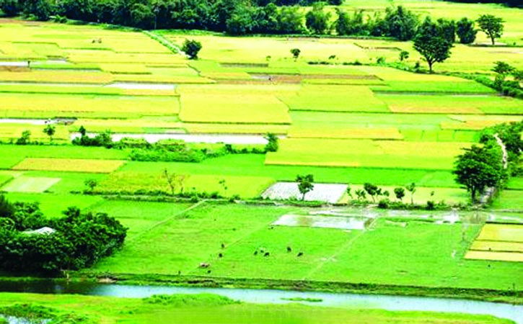
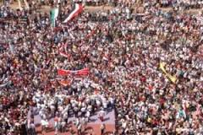
সালামের চোখে আজ আলোচিত ঢাকা,
সালামের মুখে আজ তরুণ শ্যামল পূর্ব বাংলা
দেখলাম রাজপথে , দেখলাম আমরা সবাই জনসাধারণ

Slide 18
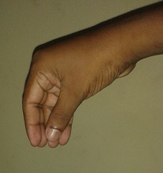
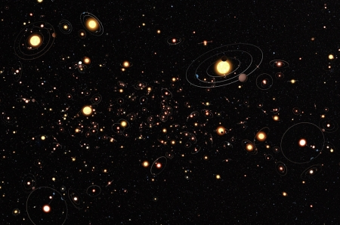
দেখলাম সালামের হাত থেকে নক্ষত্রের মতো
ঝরে অবিরত অবিনাশী বর্ণমালা

Slide 19
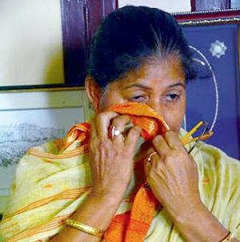
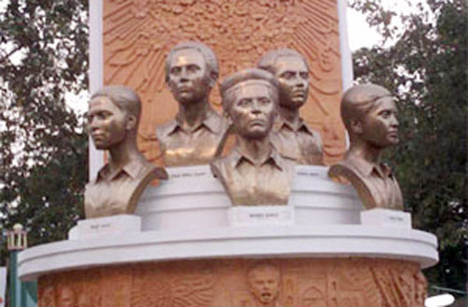
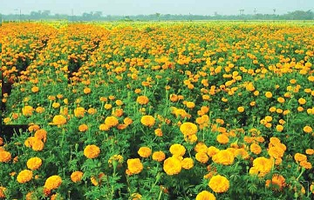
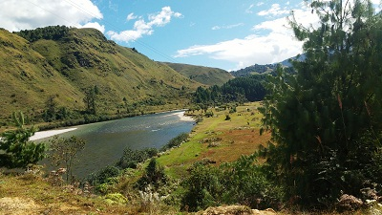
আর বরকত বলে গাঢ় উচ্চারণে
এখনো বীরের রক্তে ,দুঃখিনী মায়ের অশ্রুজলে
ফোটে ফুল বাস্তবের বিশাল চত্বরে হৃদয়ের হরিৎ উপত্যকায়

Slide 20
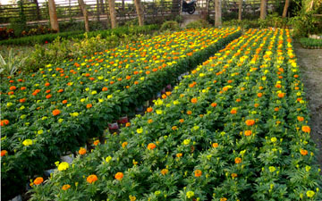
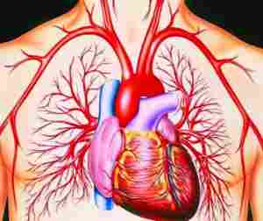
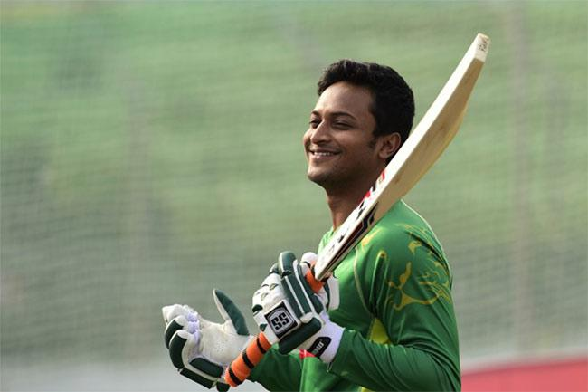
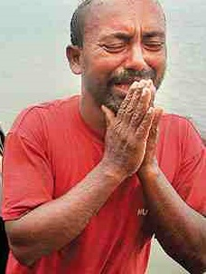
সেই ফুল আমাদেরই প্রাণ,
শিহরিত ক্ষণে ক্ষণে আনন্দের রৌদ্রে আর দুঃখের ছায়ায়

Slide 21
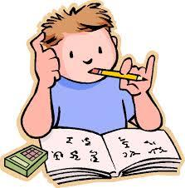
একক কাজ
১৯৬৯ এর গণ-আন্দোলন সম্পর্কে যা জান লিখ ।

Slide 22
উত্তর বলি
1. শহরের পথে কৃষ্ণচূড়া কিভাবে ফুটেছে ?
২. আমাদের চেতনার রং কী ?
৩. আমি আর আমার মতো বহু লোক কোথায় ভূলুন্ঠিত ?
৪. কে শূন্যে ফ্ল্যাগ তোলে ?
৫. অবিরত বর্ণমালা কিসের মতো ঝরে ?

Slide 23
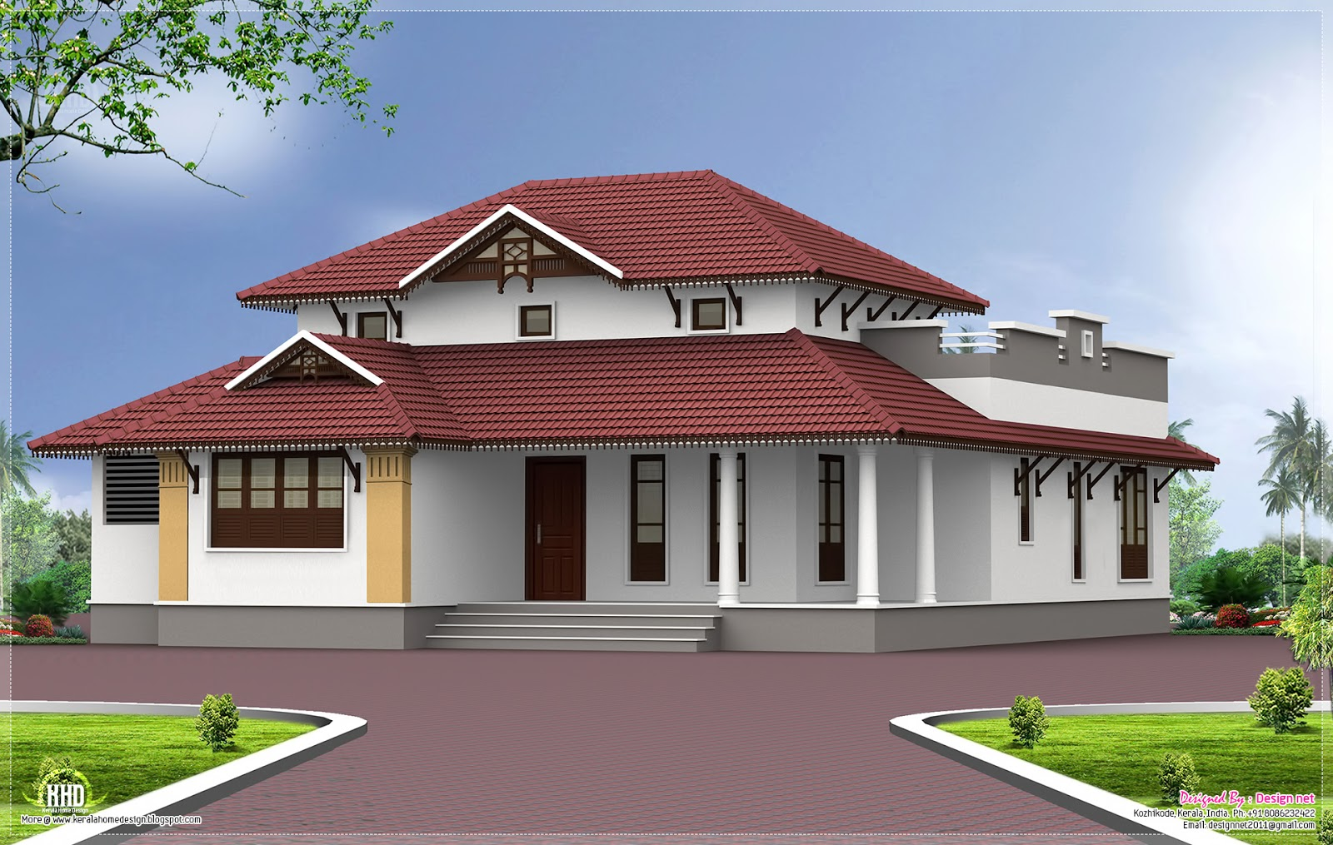
বাড়ির কাজ
“ফেব্রুয়ারি ১৯৬৯” কবিতার সারমর্ম সংক্ষেপে লিখ ।

Slide 24
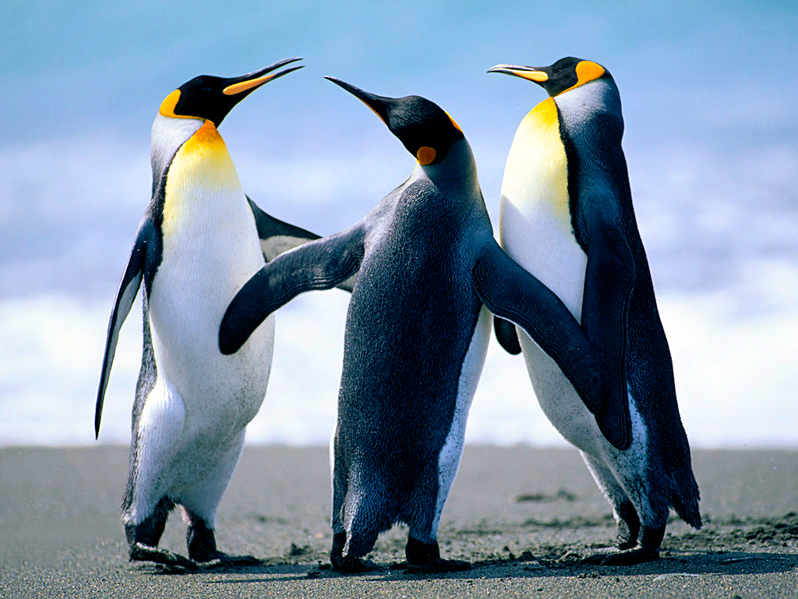
ধন্যবাদ

